Slide 1
Kollaborative Problemlösung in modularen Anlagen mittels persönlicher digitaler Assistenz
Zwischenpräsentation Diplomarbeit
Bearbeiter: Meret Feldkemper
Betreuer: Sebastian Heinze
Abgabe: 02.05.2019

Slide 2
Use Case
Wartung Modul Temper
Leihmodul
Dauer der Wartung: 2 Tage
Bedingungen:
Max. Stillstandzeit: 3 Stunden
Wartung in 7 Tagen
Was ist die beste Lösung?
Modul leihen
Modul durch 2 ersetzen
Wartung aufschieben
Modul leihen
Dose
PRO: Keine Anpassungen am Rezept
CONTRA: Hohe Kosten
Altes Modul
Modul durch 2 ersetzen
React
PRO: Funktioniert, geringe Kosten
CONTRA: Hoher Energieverbrauch
?
Neues Modul
Wartung
auf-schieben
Temper
PRO: Geringer Energieverbrauch
CONTRA: Viele Anpassungen am Rezept
?
?

Slide 3
Für die Problemlösung benötigt der Nutzer eine Vielzahl an Informationen…
Aktuell
Wünschenswert
PFE
Modulare Anlage
Wirtschaftlichkeit
Verbindungen der Module
Rezept
Modes, Procedures, Steps
Transitions
Services
Fahrweisenparameter
Strategie
Betriebsart
KPIs
Equipment der Module
Meldungen
Warnungen
Alarme
Abhängigkeiten der Services
Konfigurationsparameter
Equipment der Services
Produktionskennzahlen
Auslastung der Anlage
Produktqualität
Rüstaufwände
Wie aufwändig ist der Modulaustausch?
Entstehende Kosten durch Stillstand

Slide 4
Nutzer unterstützen
Probleme unterscheiden
Problemlösungen
User Experience
Zeitdruck
Bis wann muss das Problem gelöst sein?
Komplexität
Ist das Problem einfach oder schwer zu lösen?
Bereich
Wurde das Problem durch ein Service, das Modul oder das Rezept ausgelöst?
Automatisierungsgrad anpassen
Informationen und Zusammenhänge sinnvoll darstellen
Die richtigen Informationen darstellen
Menschen nicht unterfordern
Menschen nicht überfordern
Lösungen vergleichen können
Informationen anpassen
Lösungen darstellen
Entscheidungen unterstützen

Slide 5
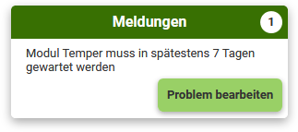
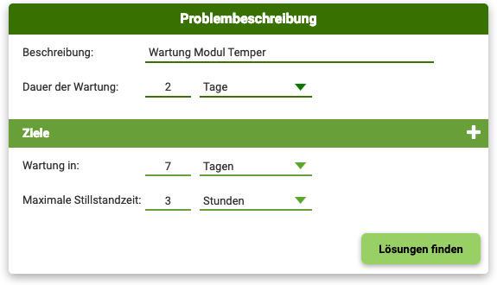
Ablauf des Problemlöseprozess
Problemidentifikation
Informationen über den aktuellen Status
Wie sind die Kennzahlen?
Aktuelle Meldungen, Warnungen, Alarme
Zustand der Services
Problembeschreibung und Zieldefinition
Problem spezifizieren
Bereich in PFE eingrenzen: Markierung der betroffenen Elemente
Ziele definieren
Anhand des aktuellen Status
Notes:
Ziele definieren: Schon erster Schritt in der Problemlösung: man könnte ja auch die Wartung verschieben. Ändert sich dann nicht auch die maximal erlaubte Stillstandzeit?

Slide 6
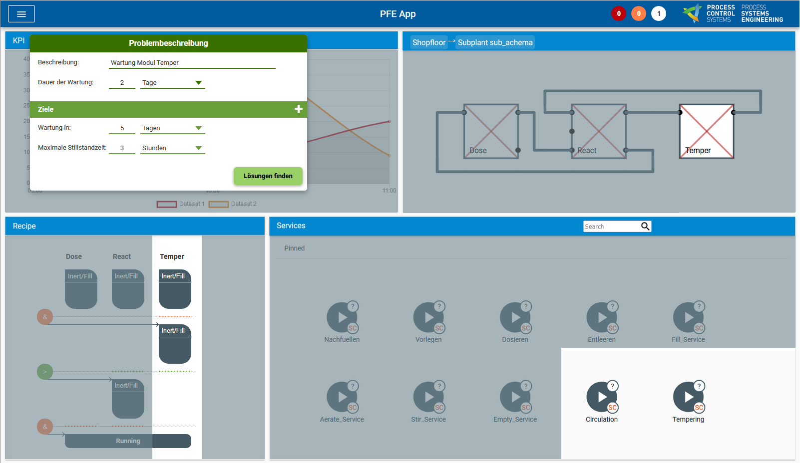

Slide 7
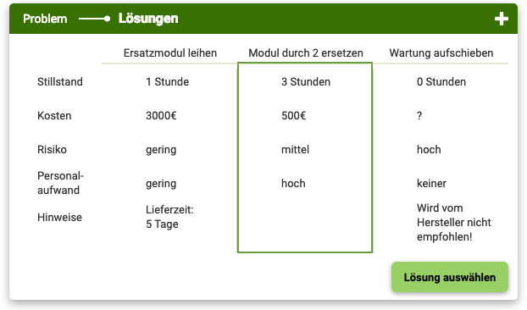
Ablauf des Problemlöseprozess
Problemlösung
Lösungen vorschlagen
Durch System
Durch Nutzer
Lösungen vergleichen
Anhand verschiedener Einflussfaktoren
Abwägen der verschiedenen Faktoren
Abhängig vom aktuellem Umstand im Unternehmen

Slide 8
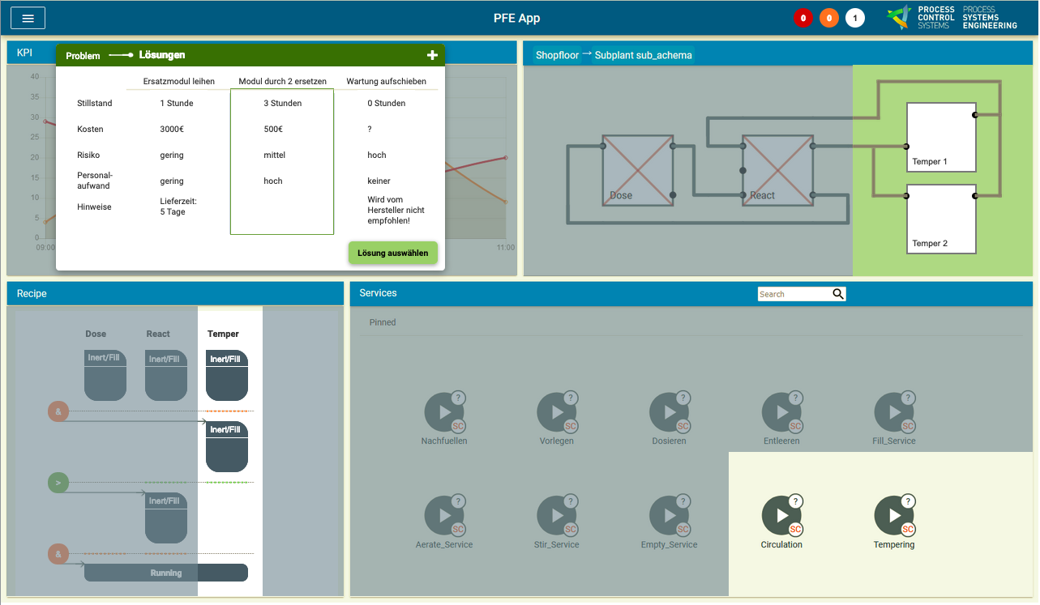

Slide 9
Zeitplan
Analyse
23.01.19
Implementierung
20.03.19
Welche Informationen müssen angezeigt werden?
Welche Anpassungsmöglichkeiten muss es geben?
Wie interagieren Assistent und Mensch?
Grafischer Aufbau des Prototypen
Funktionen implementieren
Verifikation
17.04.19
Konzept auf einen weiteren Use Case anwenden?
Vergleich PFE und Assistenzsystem?
Experteninterviews zur Einschätzung der Bedienbarkeit?
Erläutern, was Assistenz kann/nicht kann
Konzept
05.02.19
Konzeptuelles Design
Welche Informationen sind miteinander verknüpft?
Welche Funktionen hängen zusammen?
Physikalisches Design
Wie werden die Informationen dargestellt?
Abgabe
02.05.19
Korrekturlesen
Notes:
Use Case: Ideen?

Slide 10
Vielen Dank für Ihre Aufmerksamkeit!
Für spätere Fragen:
meret.feldkemper@tu-dresden.de

Slide 11
Konzeptidee
Problemidentifikation
Problemlösungen
Entscheiden
Informationen über den aktuellen Status
Lösungen vorschlagen
Kriterien festlegen
System
Nutzer
Beschreibung des Problems
Lösungen vergleichen
Lösungen filtern
Definition des Ziels
Lösungen bewerten
Lösung auswählen

Slide 12
Problemidentifikation
Aktueller Status
Das Problem beschreiben
Definition des Ziels
Verschaltung der Module
Aktuelles Rezept
Zustand der Services
Übersicht über KPIs
z.B. Energieverbrauch
Aktuelle Meldungen, Warnungen und Alarme
Personalauslastung
Auslastung der Anlage
Aktuelle Produktionskennzahlen
Beschreibungstext
Markierung des Problemumfangs
Welche Bereiche sind betroffen?
Rezept, Serviceabhängigkeiten, Parameter
Zeitrahmen
Zielgröße
Kosten
Energieverbrauch
Rüstaufwand?

Slide 13
Problemlösung
Lösungen vorschlagen
Lösungen vergleichen
Lösungen bewerten
Was verändert sich?
Module sind in Datenbank hinterlegt (z.B.) -> DA Jan
Unterschiede darstellen
Menge an Anpassungen im Rezept
Abmaße der Module
Kennzahlen
Energieverbrauch
Kosten
Kosten
Rüstaufwand: Wie viel muss im Rezept geändert werden?

Slide 14
Entscheiden
Kriterien
Lösungen filtern
Lösung auswählen
Kosten
Zeitaufwand der Problemlösung
Energieverbrauch des Moduls
Nach festgelegten Kriterien

Slide 15
Analyse
Modulare Anlage
Unternehmen
Abmaße
Schnittstellen
Rezept
Was muss im Rezept verändert werden?
Service
Welche Serviceabhängigkeiten bestehen?
Parameter
Welche Auswirkungen haben Anpassungen der Parameter auf den Prozess?
Zeiten
Wie viel Stillstandzeit verursacht der Modultausch
Auslastung
Kann vorproduziert werden?
Rüstaufwände
Wie viel muss im Rezept angepasst werden?
Wie aufwändig ist die Integration des neuen Moduls?
Wartung
Wie häufig muss das neue Modul gewartet werden?
Energie
Wie hoch ist der Energieverbrauch des Moduls?

Slide 16
Problemstellung und Motivation
Ironies of Automation [1]
Assistenzsysteme
Automatisierung nimmt zu
Mensch ist in kritischen Situationen für Entscheidungen verantwortlich
Können den Menschen beim Bewältigen von Aufgaben unterstützen
Können Informationen aus dem Prozess ergänzen
Müssen die Kompetenzen des Menschen würdigen
Können positive Erlebnisse fördern
Modularisierung [2]
Hat Auswirkungen auf den Betrieb der Anlage
Bezug zwischen örtlicher Kennzeichnung und Kennzeichnung im Automatisierungssystem muss eindeutig sein

Slide 17











Aufgabenstellung
Mensch
Interaktionsmechanik
Gerät
Digitaler Assistent
Modulare Anlage
Assistenzsystem
Notes:
Welche Informationen müssen dem Menschen zur Verfügung gestellt werden?
Wie werden diese zur Verfügung gestellt?

Slide 18
Menschen lösen Probleme unterschiedlich [3]
Veränderungsorientierung
Verarbeitungsstil
Entscheidungsfokus
Explorer
External
People
Überwindet vorgegebene Grenzen
Sucht Herausforderungen
Ideen durch Diskussionen wachsen lassen
Handelt, wenn andere noch nachdenken
Konsequenzen in Bezug auf Personen
Schätzt die Harmonie
Developer
Internal
Task
Liebt Pläne und Vorgaben
Gut organisiert
Vermeidet Risiken
Entwickelt Idee für sich alleine
Ruhige Umgebung
Stilles Nachdenken
Aufgabenbezogener Entscheider
Begründbare, logische Entscheidungen

Slide 19
Digitale Assistenz unterstützt den Menschen
Aufgaben [4]
Anforderungen [5]
Aufmerksamkeit aktivieren
Steuern der Aufmerksamkeit des Nutzers
Informationen integrieren
Erklärung von Symbolen
Erläutern von Konsequenzen
Entscheidungen unterstützen
Bereitstellen aller Informationen
Vorschlag von Lösungsansätzen
Interaktivität
Möglichkeit zur Interaktion
Diagnose
Effekte bei fehlerhaften Eingaben müssen bekannt sein
Korrektur
Die Assistenz muss den Nutzer auf bei abweichenden Handlungen geeignet unterstützen können

Slide 20
Gute User Experience kann den Nutzer positiv beeinflussen
Der Mensch [6]
Das System [7]
Motivation
Gute Gestaltung
Setzte Problemlöseprozess in Gang
Das Motiv ist wichtig
Komplexität reduzieren
Erwartungen des Nutzers erfüllen
Emotionen
Positive Erlebnisse generieren
Negative Emotionen
Vermindert Selbstreflektion
Positive Emotionen
Können zu Oberflächlichkeiten führen
Ausgewogenes Zusammenspiel zwischen Herausforderungen und Erfolgen
Bedürfnisse des Menschen müssen angesprochen werden
Freude, Spaß und Stolz generieren

Slide 21
Quellen
[1] Lisanne Bainbridget. „Ironies of Automation“. In: Automatica 19.6 (1983), S. 775–779.
[2] Michael Obst, Thomas Holm, Stephan Bleuel, Ulf Claussnitzer, Lars Evetz, Tobias Jäger, Tobias Nekolla, Stephan Pech, Stefan Schmitz und Leon Urbas. „Automatisierung im Life Cycle modularer Anlagen“. In: Atp Edition 1-2. January (2013), S. 24– 31.
[3] Tilmann Betsch, Joachim Funke und Henning Plessner. Denken - Urteilen, Entscheiden, Problemlösen. Berlin Heidelberg, 2011.
[4] H. Wandke. „Assistance in human–machine interaction: A conceptual framework and a proposal for a taxonomy“. In: Theoretical Issues in Ergonomics Science 6.2 (2005), S. 129–155.
[5] Bernd Ludwig. Planbasierte Mensch-Maschine- Interaktion in multimodalen Assistenzsystemen. Berlin Heidelberg: Springer Vieweg, 2015.
[6] Dietrich Dörner. „Denken , Problemlösen und Intelligenz“. In: Psychologische Rundschau XXXV.1 (1984), S. 10–20.
[7] Marc Hassenzahl. „User Experience (UX) Towards an experiential“. In: ACM International Conference Proceeding Series 339 (2008), S. 11–15.

Slide 22



Es gibt vielfältige Möglichkeiten mit dem System zu interagieren
Tastatur
Touch
Interaktion durch Berühren des Bildschirms
Maus
Sprache
Zweidimensionale Bewegung
Benötigt flache Oberfläche
Muss sicher erkannt werden
Joystick
Gestik
Bedienung durch kippen
Für Zielverfolgungsaufgaben
Verwendung als Mausersatz
Wird durch Kamera erfasst

Slide 23


Informationen können dem Nutzer durch unterschiedliche Geräte zur Verfügung gestellt werden
Smartwatch
Headset
Wenige, wichtige Informationen
Handsfree
Informationen über Nutzer
Bereitstellung von Informationen
Handsfree
Tablet
AR-Brille
Einfach zu Handhaben
Nur eine Hand frei
Einblenden von Informationen in das Sichtfeld
Desktopcomputer
Projektor
Stationär
Großes Display
Beleuchtung des wichtigen Objekts
Fest verbaut

Slide 24






Kommunikation zwischen Mensch und Maschine kann vielfältig erfolgen
Dialog zwischen Mensch und Maschine
Formulare/Masken
Entsteht beim Lösen einer Aufgabe in Kooperation
Es sind mehrere Schritte notwendig
Gruppiert Interaktionselemente
Vielfältige Verwendung
Kommando
Fenster
Eingabe über Tastatur
Mensch muss sich erinnern
benutzerbestimmt
Abgegrenzter steuerbarer Bereich
Menü
Direkte Manipulation
Sortierte Kommandos in Liste
Auswahl durch Nutzer
Statisches Menü: systembestimmt
Direkte Bearbeitung der Objekte
Größe, Position verändern
Notes:
Wir wissen jetzt mit WAS Mensch und Maschine interagieren können, aber sie reden nach wie vor nicht miteinander.
Um Informationen austauschen zu können müssen entsprechende Möglichkeiten vorhanden sein.
Das System stellt dem Mensch entsprechende Optionen zur Verfügung.

Slide 25
Modulare Anlagen sind zustandsgesteuert und stellen ihre Funktionen als Services zur Verfügung
Merkmale
Zugängliche Daten
Geschlossene funktionale Einheit
Verfahrenstechnische Grundfunktion als Dienst
Zustandsbasiert mit Services gesteuert
Strukturdaten
Prozessgrafiken
Verriegelungs-, Steuerungs- und Regelungsstrukturen
Steuerungsfunktionen
Dynamische Daten
Prozesswerte
Sollwerte
Status
Leistungsdaten
Abhängigkeiten von Services
Allow: Erlaubt den Zustandswechsel
Prohibit: Verbietet den Zustandswechsel
Change: Betriebsartwechsel
Sync: Synchronisiert Services

